Slide 1

Solutions innovantes pour la récolte des fruits Le robot cueilleur intelligent
05/02/2021
P8 Datascientist – OpenClassrooms
Etienne Lardeur
Mentor : Xavier Tizon
Evaluateur : Julien Heiduck
Développer dans un environnement Big Data, une chaîne de traitement d’images incluant preprocessing et réduction de dimension

Slide 2
Sommaire
Introduction 5’
Contexte, jeu de données, use case
Dispositif proposé et rôle de chaque brique 7’
Architecture local et cloud
Chaîne(s) de traitement 8’
Conclusions et recommandations 5’
Question-réponses

Slide 3
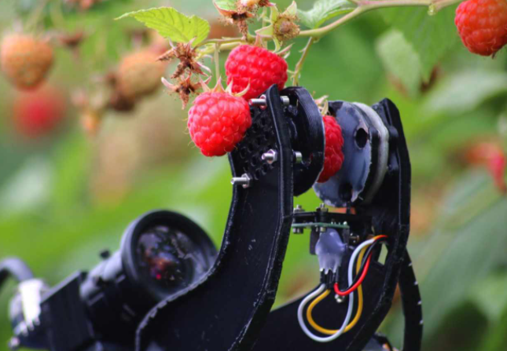


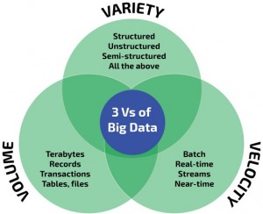

Contexte
Finalité : robots cueilleurs intelligents
Antériorité (projets Magali (1985) et Citrus (1990) :
Enjeux : remédier à la pénurie de main d’œuvre (Saisonnalité & Savoir-faire Productivité) [1]
Principaux verrous progressivement levés : performance caméras, puissance de calcul et avènement du GPS.
Actualité : investissements R&D, enjeux de Propriété Intellectuelle
Tevel aerobotics (Isrl), Robocrops (UK), Octinion (Blg), Airsprid (Fr), …
Première étape : populariser via une App mobile de reconnaissance de fruits
Justifie la mise en place d’une architecture Big Data (modèle des 3 « V » [2])
Volume : f(données labellisées, variétés, stades de développement, nouvelles données)
initial : 1Mo/i, pre-process : 10ko/i, soit proto en Go et usage en PétaOctet
Vitesse : collecte et partage de données, puissance de calcul, latence à minimiser.
Variété (sources et structures de données) :
environnement : imagerie, géolocalisation, capteurs…
bases de données tierces : ex, bio-agresseurs et auxiliaires [3]
Les 3 “Vs”
Et voici comment le Big Data investit le « champ » de l’Arboriculture
[1] itw P. Grenier, Technique de l’Ingénieur, 09/2020
[2] Big Data – University of Granada (research group)
[3] Bases de données ecophytopic.fr

Slide 4
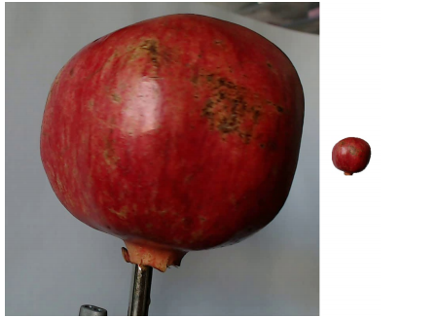
Jeu de données
Dataset Kaggle [1] riche de 131 variétés de fruit et legumes - labellisées
Photos “360°” extraites d’une captation spécifique :
rotation tri-axiale
post-traitée (fond blanc reconstruit + resizing 100x100 pixel)
Train : 67 692 Fichiers / Test : 22 688 Fichiers
Intérêt : focus sur feature extraction et stratégies de classification
Limites : procédé initial lourd et non représentatif
Diversités d’aspects, formes et couleurs f(croissance et maturité)
Implique l’ajout d’un preprocessing ‘conditions réelles’ : cropping & background-removal, resizing
Opportunité : enrichissement des données en conditions réelles, partiellement labellisées
[1] https://www.kaggle.com/moltean/fruits

Slide 5







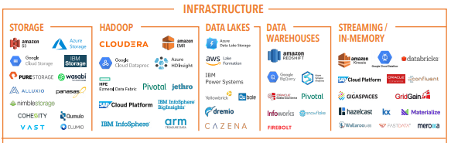
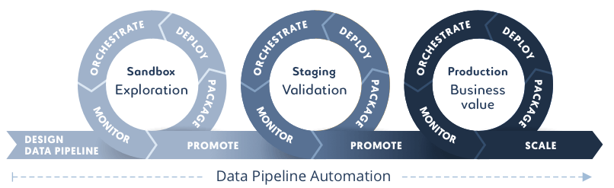


Use case
Application
Feature : chaîne de traitement
Collect
Store Data
preprocess & reduce
Store results
Classify
image capture
image upload
Return labels
Details collection
Upstream preprocessing
Attach details
Right labels
Details storage
(enrich Schema)
Catch new labels or details
Rôles / compétences
Métriques : disponibilité, rapidité, precision, …
Enjeux : parallélisation, resilience, évolutivité - scalabilité
Contexte : landscape Data & AI [1] émergence DataOps [2],
Team
Business
Team Data
… Engineer
… Architect
… Scientist
Team IT
[1] FirstMark : 2020/09/2020-Data-and-AI-Landscape
[2] exemple positionnement de la société Saagie

Slide 6
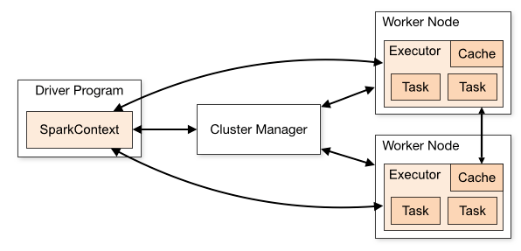


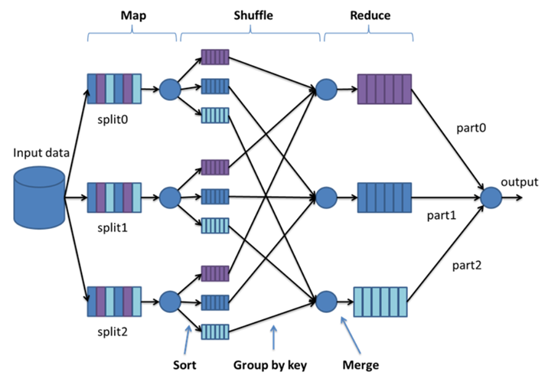
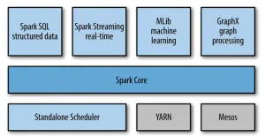
Architecture
Fondements : ecosystem Hadoop + framework Spark
Base Hadoop map/reduce + traitement “in memory”
Base Resilient Distributed Datasets + Spark DataFrame
Assurant la Parallélisation des operations
Résilient au moyen de graphes acycliques orientés (d’où la tolérance au pannes)
“Lazy evaluation” (Transformation vs Action)
Performance conditionnée par la stratégie de partitioning [1]
ex. sc.broadcast()
to “share” variables on any nodes
connects to
Ex. local : with YARN
Resource management
Standalone / YARN
with 1 driver - n workers
Cluter : worker-nodes
Map/Reduce
Features
[1] Medium: On Spark Performance and partitioning strategies

Slide 7
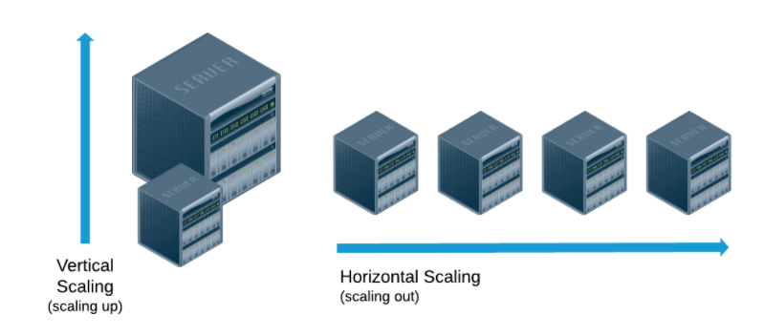




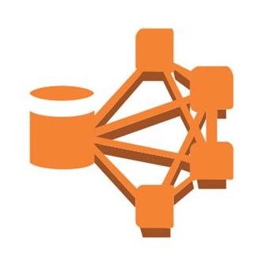
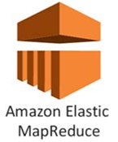

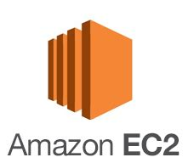
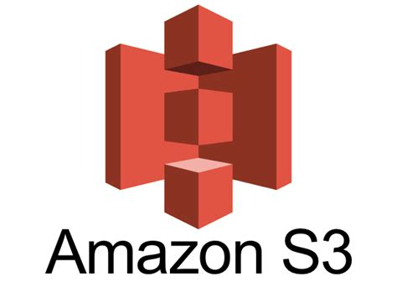
Prototype local : montée en compétence script pySpark sur linux (dont “tunnelisation” ssh)
! Java 1.8
Dispositifs Cloud pour scalabilité [1]
Stockage, Permissions, Cluster management et serveurs de calculs (autant que nécessaires)
7
[1] Scaling Horizontally vs. Scaling Vertically

Slide 8
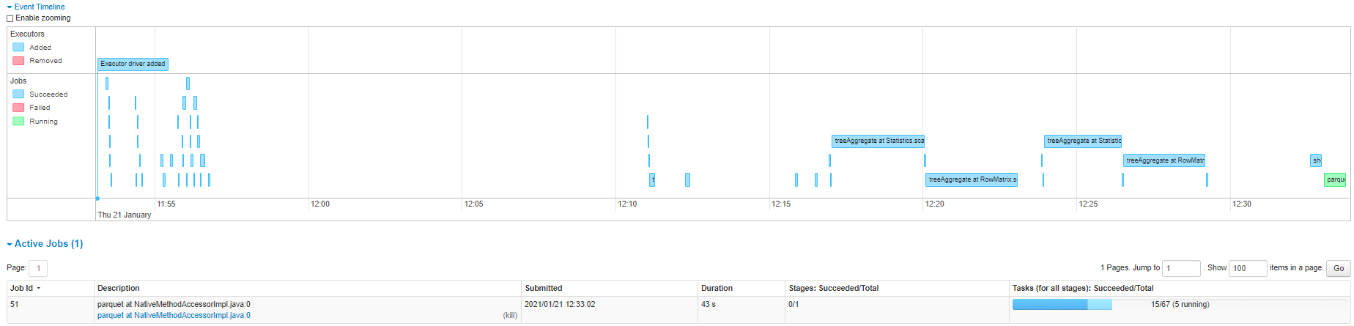

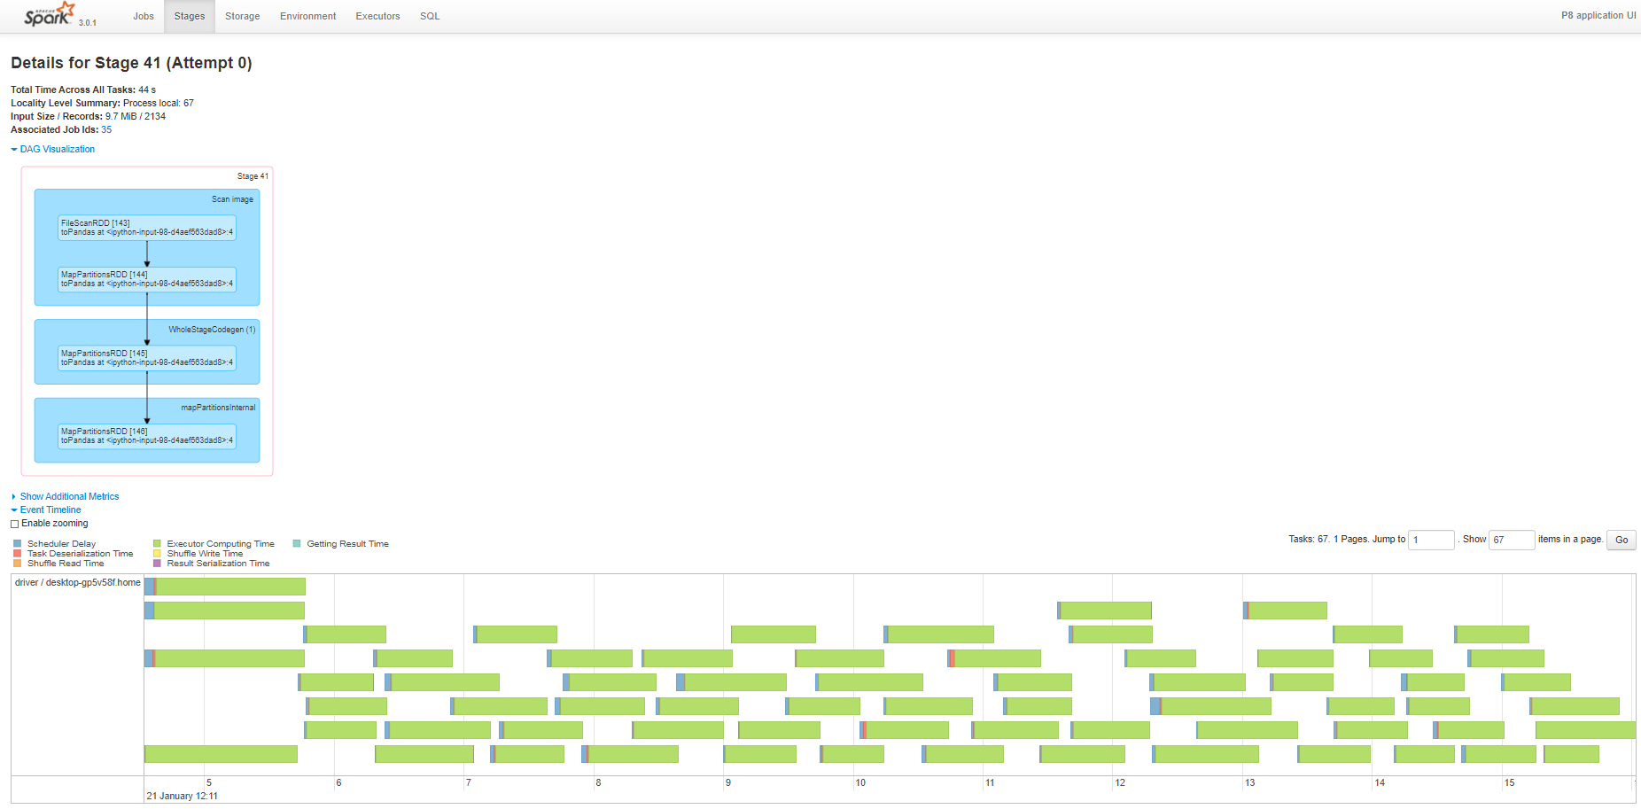
Spark UI
Event Timeline(globale):
Débute sur ajout d’un executor driver, puis script spark (manuel)
Seules les actions déclenchent
les calculs : .show(), .write(
Ici “refresh”, mais pas dynamique
Outil de monitoring disponible sur un port en complement
Enregistre le log (py4j)
Instructif, toutefois l’empilage de technologies mises en oeuvre est déroutant
Ex. Java Out of Memory, problème de saturation heap space survenu sur la reduction PCA, limite qualifiée mais non resolvable y compris en jouant sur la repartition (nb colonnes)
Action de Write Parquet
67 tasks
4 partitions
2 coeurs - 4 threads
DAG : Graphe Acyclique Orienté :
Jobs > Stages > Tasks (si nécessaire, sinon: Skip)
Non répartis sur :
Event Timeline (un seul Stage):
Executions parallèles précédées de scheduler delay

Slide 9


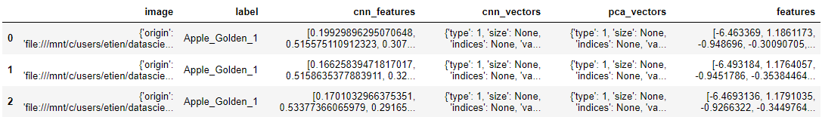


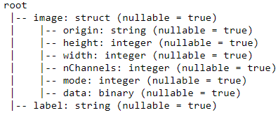
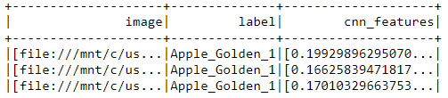
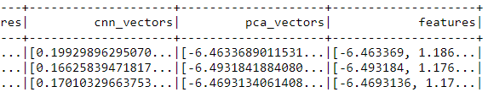
Chaine de traitement, pySpark local
Transformations : non évaluées
Actions : conserver/introduire les actions necessaires
persistence
.cache()
une fois :
Nb optimal de PCs
( )
spark.SparkSession
( )
( )
( )
spark.stop()
Collect
Store data
Load data
Featurize
Reduce
Store results
Classify
Load image
(pandas_udf scalar iterator)
array_to_vector (udf)
Ecriture puis lecture vers pd.DataFrame
au fromat parquet, engine pyarrow
Spark DataFrame :
spark.read.format('image’)\
.load(work_path, inferschema=True)
PCA
spark.ml
CNN predict
(vgg16)
Extract Label :
.withColumn('label', element_at(
split(df_img['image.origin'], "/"), -2))
vector_to_array (udf)
Iteration d’une function “get tensor from path”
Attention imbrication via tensorflow .predict
Encapsulation array-vector
Attention évaluation du nb de PCs optimal et réalisation du PCA.Fit dans la séquence
Alternative : ImageSchema.toNDArray à partir de la structure de données ‘image’
Nb: DeepImageFeaturizer deprecated.
Nombreuses variantes de séquences possibles pour un même but
Types et Schemas des données, packages exploités (! versions, maintenance), codage optimal, …

Slide 10
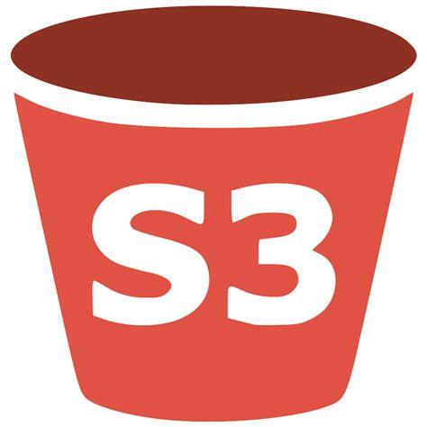
Chaîne de traitement Cloud
ml.t2.xlarge
4 vCPU - 16 GiB
AmazonS3FullAccess
> AmazonSageMaker-ExecutionRole
Collect
Store data
Load data
Featurize
Reduce
Store
results
Classify
One shot via upload AWS CLI :
Load image
PCA
aws s3 cp --acl public-read Inputs \
s3://ocproject-fruits/ --recursive
CNN predict

Slide 11
A contextualiser : sélection en fonction de l’objectif
Autres modèles et réentrainement CNN, benchmark, ex. selon [1]
Processus “stream” réductions alternatives et incrémentales? [2]
Compromis à chaque step (ex. tailes impliquées) et compromis global (sur le temps de calcul)

Slide 12
Comparaison (temps, taille, coût)
 | action |  | 1 sample | Apple sample (2143) | Full train
Old fashion | Loader | Timer | 0.01s | 130.53s
 |  | Memory | 29.5 KB (flatten) | 61.2MB
 | Featurizer | Timer | 0.07s | ‘-
 |  | Memory | 18 KB | ‘-
Spark | Loader | Timer | 0.05s | 2.58s
 |  | Memory | 4.5KB | 9.7MB
 | Featurizer | Timer - Show | 10.23s (7s) | 13.18s (13s)
 |  | Timer – Write/Read | 3.20s (3s + .25s) | 133.67s (
 |  | Memory | 4.5KB | Input 9.7MB – Output 31.1MB
 |  | Data | 442B | 663.9KB
DRAFT

Slide 13


Conclusions et recommandations
Un feature au sein du projet, au sein de l’approche business de l’entreprise.
Sensibilisation aux compétences expertes requises:
Vivement rejoindre une équipe pluridisciplinaire et des projets collaboratifs !
Perspectives techniques (industrialisation)
Etat de l’art choix technologiques:
Transfert learning avec fine tuning pour meilleur accuracy
Feature map pruning pour simplification et rapidité
Code refactoring (selon la technologie : langage Scala)
Scaling vertical vs horizontal: analyse technico-économique
Extension cas réels logique utilisateur (preprocessing)
Exploitation pour le développement du Robot Cueilleur…
Perspectives business :
Exploiter l’application pour enrichir en dynamique :
Labellisation, informations additionnels
Utilisateurs ou professionnels
Augmenter le cycle de vie
Cueillette et l’entretien : maturité, pathologies, conseils de taille

Slide 14
Questions / réponses

Slide 15
https://openclassrooms.com/fr/courses/2035756-deployez-vos-systemes-et-reseaux-dans-le-cloud-avec-aws
https://openclassrooms.com/fr/courses/2035766-optimisez-votre-deploiement-en-creant-des-conteneurs-avec-docker

Slide 16
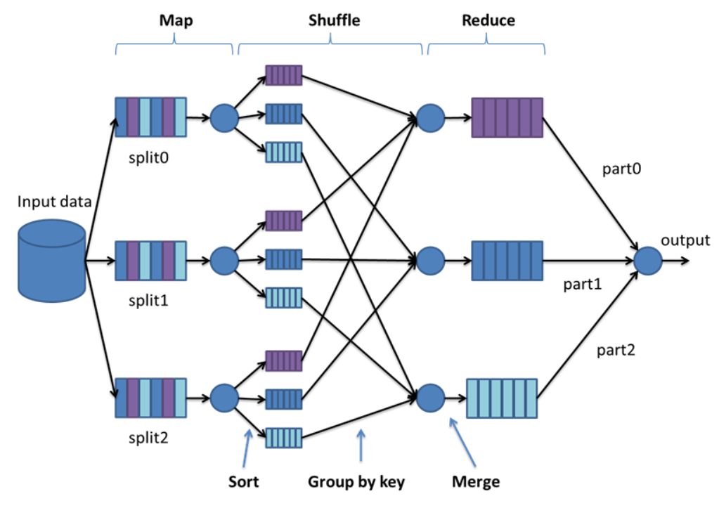
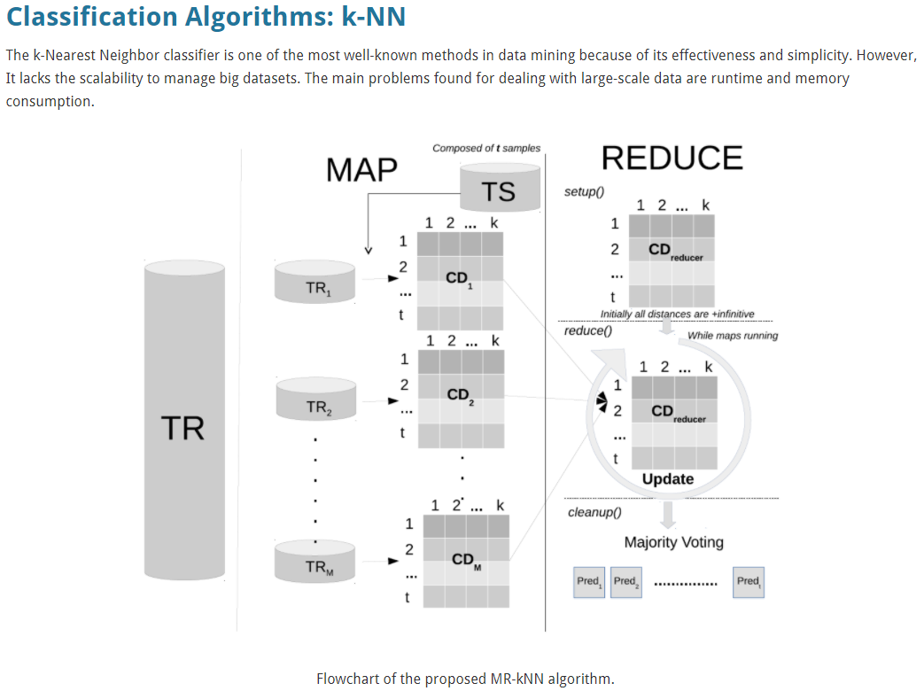
Annexe : parallélisation
En pratique le framework Spark lui même implique de s’imiscer dans le detail de chaque calcul afin de construire l’algorithme le plus efficient
Principe Map-Reduce : Exemple de proposition k-NN :
Images : Big Data – University of Granada (research group)

Slide 17
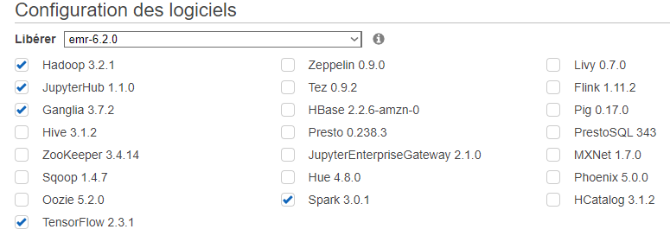

Slide 18
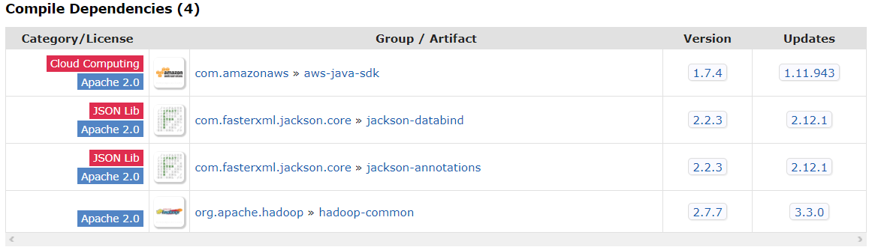
https://mvnrepository.com/artifact/org.apache.hadoop/hadoop-aws/2.7.7

Slide 19
Sous-section du code, steps intermédiaires
-- Original upload of images into storage Bucket --
# bulk rename to remove spaces out of folders name
# rational : spark.read.format("image").load(path) requires no space in path
# warning : do not apply until checking the parent location
def rename_folders(parent):
for path, folders, _ in os.walk(parent):
for i in range(len(folders)):
new_name = folders[i].replace(' ', '_')
os.rename(os.path.join(path, folders[i]), os.path.join(path, new_name))
folders[i] = new_name
# warning : only one time
rename_folders('Inputs/Training')
# then upload S3 through awscli : aws s3 cp Inputs s3://oc-p8-fruits-storage/ --recursive
-- OOM Java heap space failure demonstration & check size
OOM occurs over a given size of vectors matrix (2800 < nb_col < 3000, even with tiny nb_row). Repartition increase computational time with no substantial effect on OOM issue.
# build the Spark DataFrame as vectors matrix
def test_vec_df(nb_row, nb_col, nb_repartition):
pdf = pd.DataFrame(np.random.rand(nb_row, nb_col))
df = spark.createDataFrame(pdf)
input_cols = df.columns
df = df.repartition(nb_repartition)
assembler = VectorAssembler(
inputCols=input_cols,
outputCol='features')
df_vec = assembler.transform(df)
return df_vec.select('features’)
# create input & try to reduce with PCA
test_df = test_vec_df(2200, 512, 4)
pca = PCA(k=16, inputCol="features", outputCol="pcafeatures")
model = pca.fit(test_df)
results_df = model.transform(test_df)
results_df.show(5, True)

Slide 20
''' os.environ['PYSPARK_SUBMIT_ARGS'] = '--packages com.amazonaws:aws-java-sdk:1.7.4,\
org.apache.hadoop:hadoop-aws:2.7.3,\
com.amazonaws:aws-java-sdk-s3:1.11.762 pyspark-shell''''

Slide 21
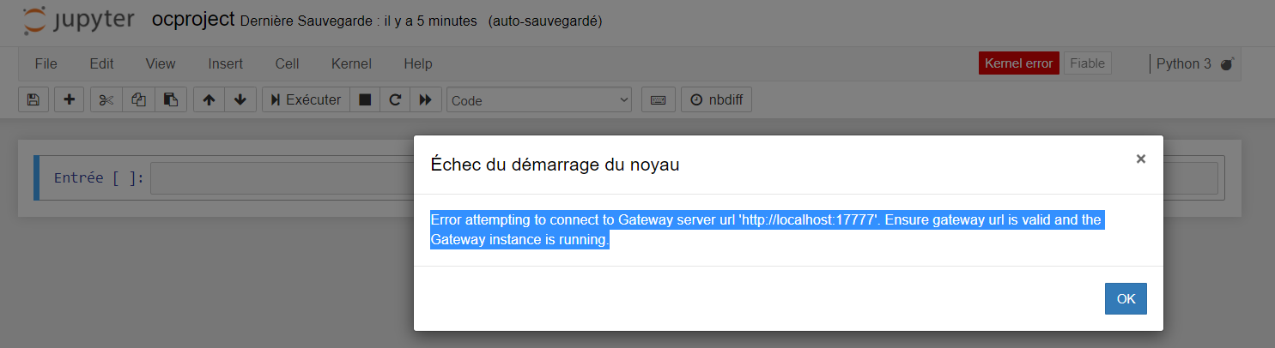
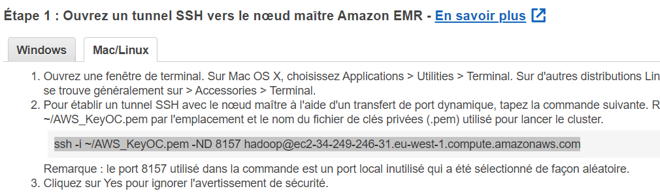

Slide 22
( lan

Slide 23
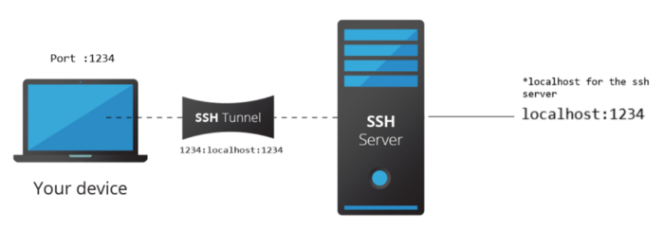
AWS
- Selection d’une AMI : d’ubuntu vierge à BigDL
- Choix d’une capacité d’instance : EC2 t2.xlarge
- IAM Role défini pour la connection à S3 : IAMRoleEC2toS3
- l’instance est accessible de façon ‘classique’ via SSH,
ssh -i 'ocproject.pem' -L 5511:127.0.0.1:8888 ubuntu@ ec2-15-237-107-48.eu-west-3.compute.
amazonaws.com
- sudo apt update
- sudo apt install python3-pip
sudo pip install jupyter
Ensuite la commande jupyter notebook, lance un kernel accessible depuis notre machine à l’url http://127.0.0.1:5511/
- Copie de scp -i ~/.ssh/ocproject.pem spark-3.0.1-bin-hadoop2.7.tgz ubuntu@ec2-15-237-107-48.eu-west-3.compute.amazonaws.com:/home/ubuntu
tar -zxvf spark-3.0.1-bin-hadoop2.7.tgz
sudo mv spark-3.0.1-bin-hadoop2.7 /opt/spark

Slide 24
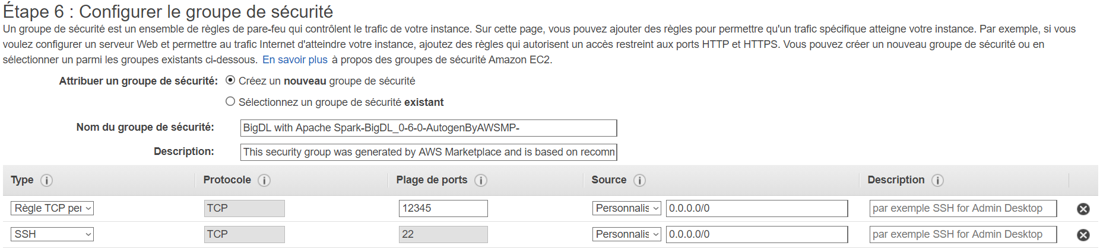
BigDL : une règle spécifique permet l’exploitation de jupyter notebooks dédiés (règle TCP sur port 12345)

